Slide 1

Projektmunka – Összegzés
9. Évfolyam
10. Évfolyam
11. Évfolyam
12. évfolyam

Slide 2
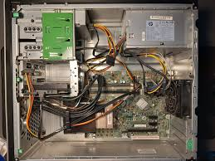
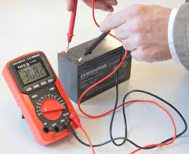
9. évfolyam
A 9. évfolyam projektjei az informatika és az elektrotechnika alapjaira épülnek.
A tanulók megismerkednek az alapvető áramköri elemekkel, a mérések végzésével, valamint a számítógép részeivel és szerelésével.
Ezek a projektek megalapozzák a későbbi, összetettebb informatikai és hálózati ismereteket.

Slide 3
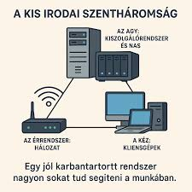
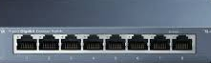
10. évfolyam
A 10. évfolyamban a hangsúly a hálózati alapokon van.
A diákok megtanulják a kapcsolók és routerek konfigurálását, valamint az alapvető hálózati beállításokat.
Emellett kisvállalati hálózatok tervezésével is foglalkoznak.

Slide 4
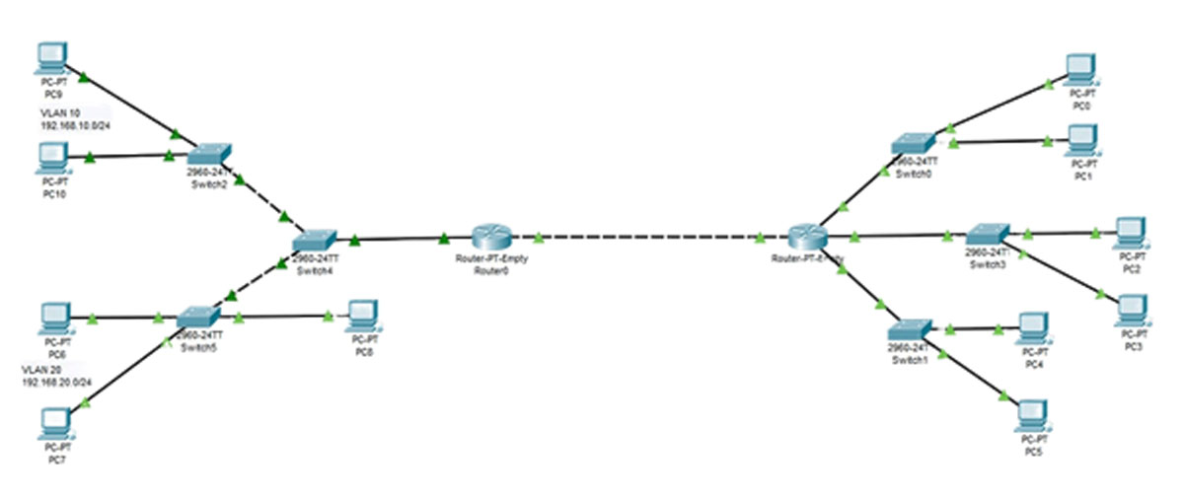
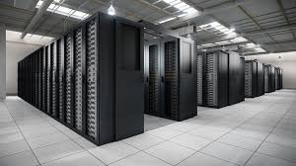
11. évfolyam
A 11. évfolyam projektjei kis- és középvállalati hálózatok megtervezésére épülnek.
A tanulók összetettebb hálózati struktúrákat hoznak létre, ahol fontos szerepet kap a dokumentáció és a rendszerek átlátható felépítése.

Slide 5

12. évfolyam
A 12. évfolyam projektjei a korábban megszerzett tudás összegzését és elmélyítését szolgálják.
A diákok komplex, életszerű hálózati feladatokat oldanak meg, önálló munkavégzéssel és részletes dokumentációval.

